Slide 1
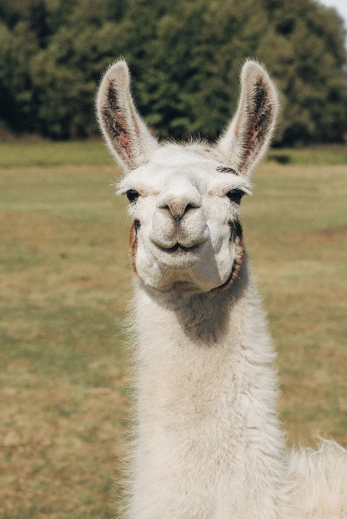
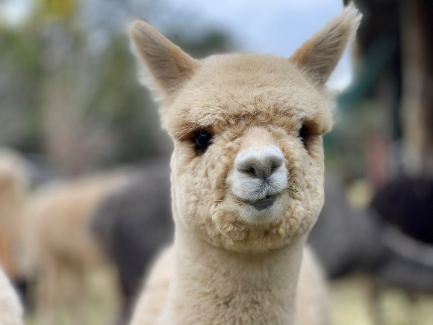
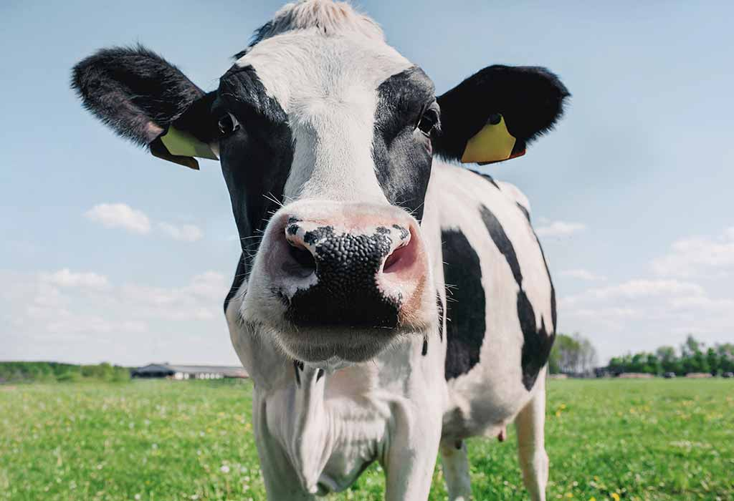
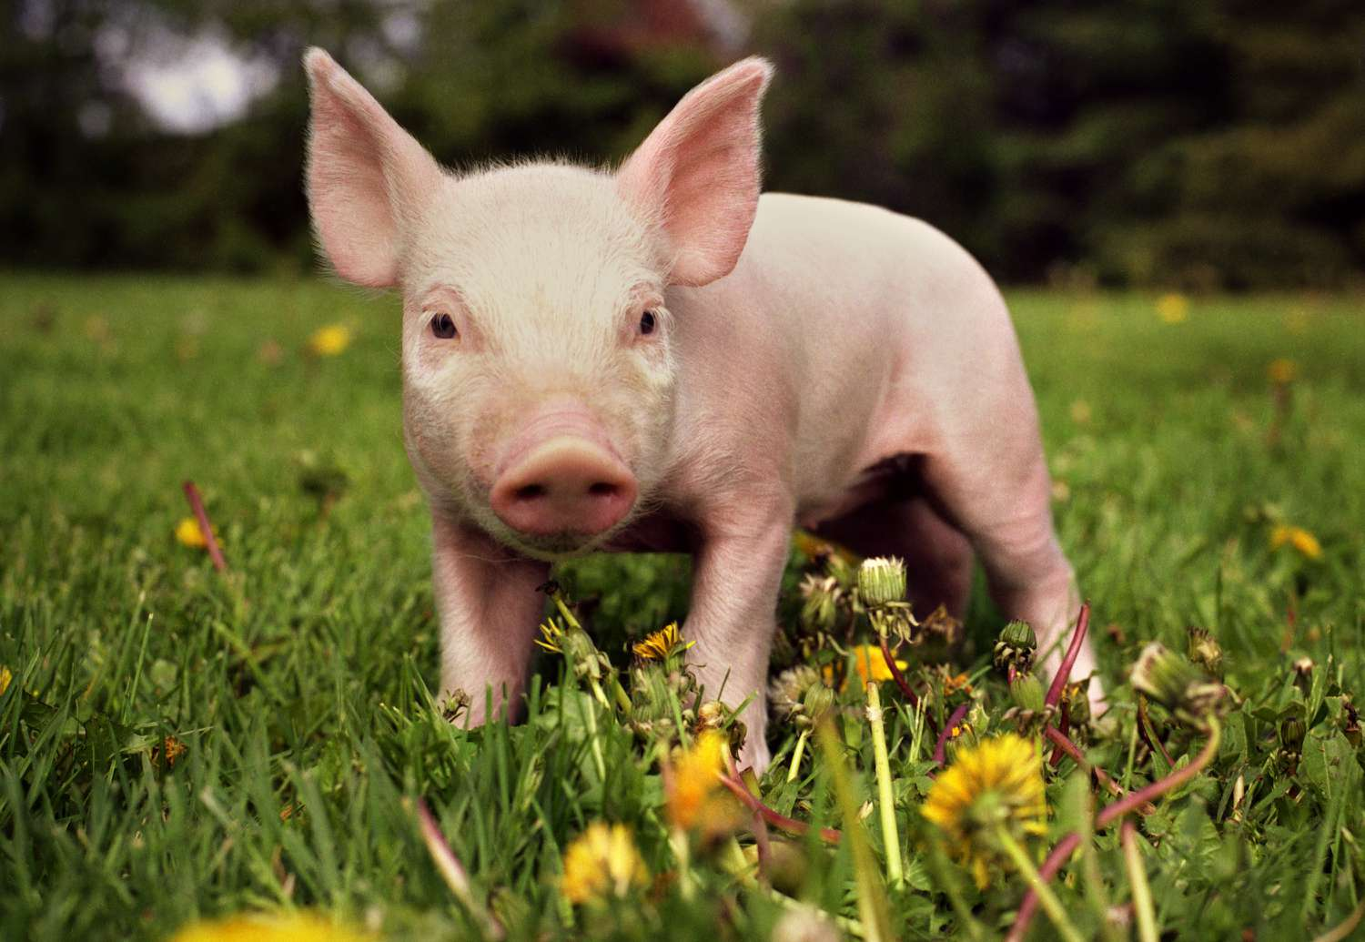
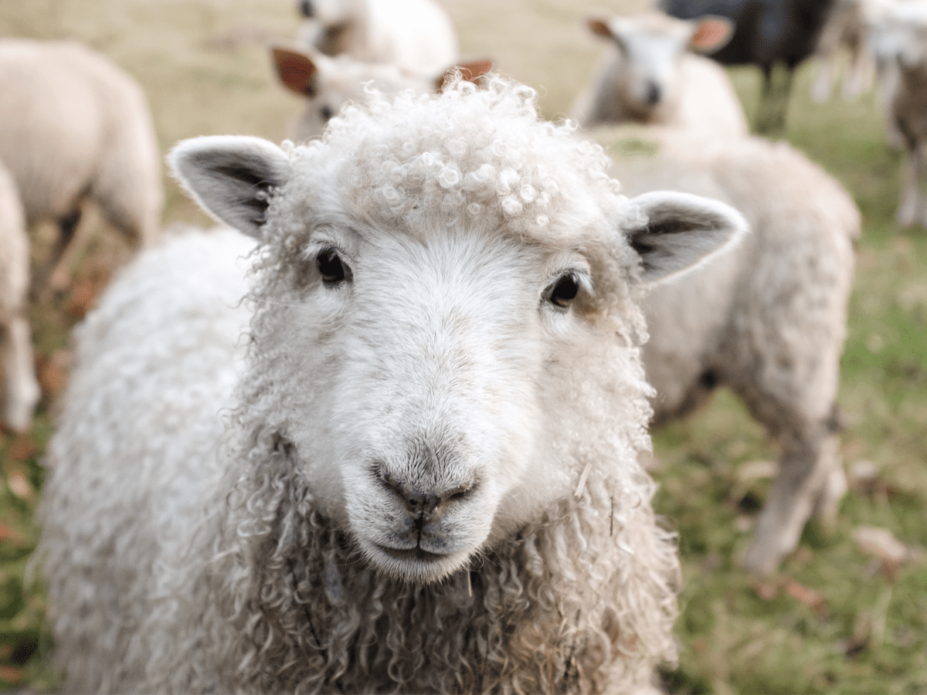
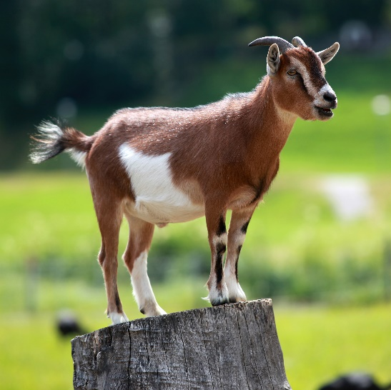
Uvod, prilaženje i fiksiranje životinja
ANAMNEZA I NACIONAL
DVM Aleksandra Mitrović, asistent

Slide 2
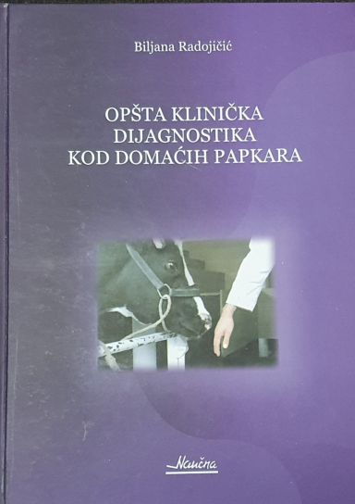
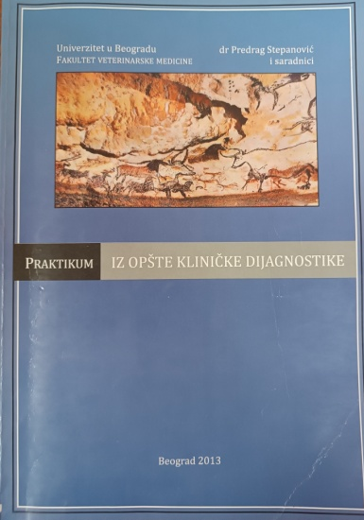

Katedra za bolesti papkara
Predmet: Opšta klinička dijagnostika
Nastavnici i saradnici:
U toku semestra dozvoljen je jedan izostanak sa vežbi.
dr Ivan Vujanac, redovni profesor
dr Radiša Prodanović, vanredni profesor, šef Katedre
dr Sreten Nedić, docent
dr Sveta Arsić, docent
dvm Aleksandra Mitrović, asistent
Provera znanja:
Dva kolokvijuma po 15 pitanja
Literatura:
Ispit:
OSLOBAĐANJE OD PRAKTIČNOG ISPITA?
- Praktični deo na farmi
- Usmeni deo (dva profesora)
Knjiga
Praktikum

Slide 3
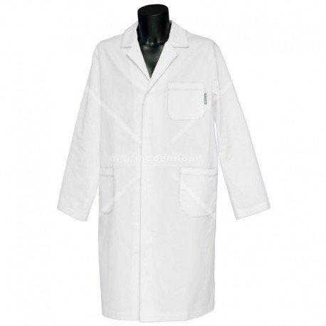
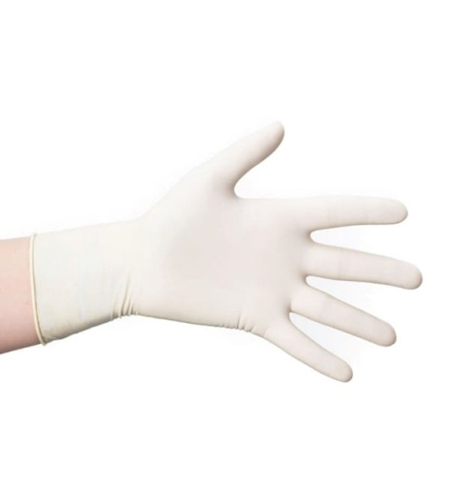
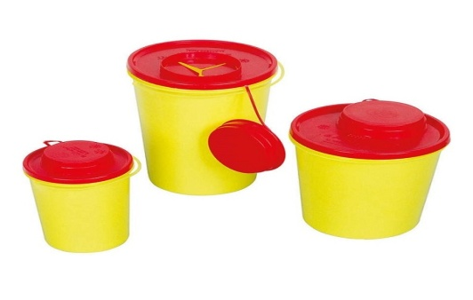
OPŠTA PRAVILA PONAŠANJA I UPUTSTVO ZA RAD STUDENATA
Pre ulaska u vež./lab. lične stvari (jakne, kapute, tašne, knjige, itd) odložiti na predviđeno mesto.
Osnovna oprema
Na radnom mestu dozvoljeno je da se nalaze isključivo predmeti neophodni za praktični rad (praktikum, sveska, pribor za pisanje i pregled životinje).
Zabranjeno je konzumiranje hrane i pića.
Zabranjeno je nedisciplinovano ponašanje
(trčanje, glasan razgovor, ometanje drugih).
Rukavice
Dugu kosu treba vezati i skinuti nakit sa ruku.
Mantil
Nije dozvoljeno nošenje obuće otvorenih prstiju.
Ostatke biološkog materijala odložiti u za to predviđene kontejnere za biološki otpad – specijalno obeležene plastične kantice žute boje.
Najstrože je zabranjeno baciti biološki materijal kao otpad u kontejner ili kanalizaciju.

Slide 4
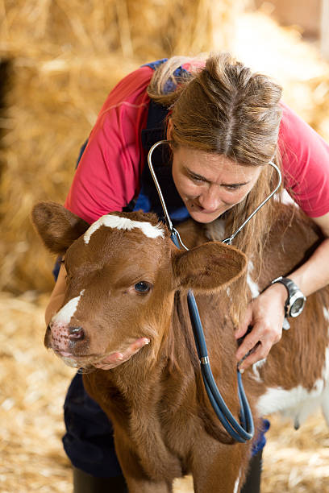
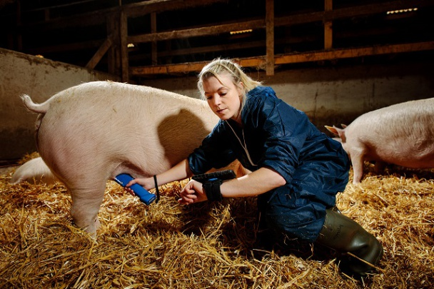
OPŠTA KLINIČKA DIJAGNOSTIKA / SEMIOLOGIJA / PROPEDEVTIKA
grana kliničke patologije koja ima za cilj postavljanje dijagnoze primenom različitih opštih i specijalnih metoda kliničkog pregleda

Slide 5








BOLEST
SIMPTOM
DIJAGNOZA
PROGNOZA

Slide 6
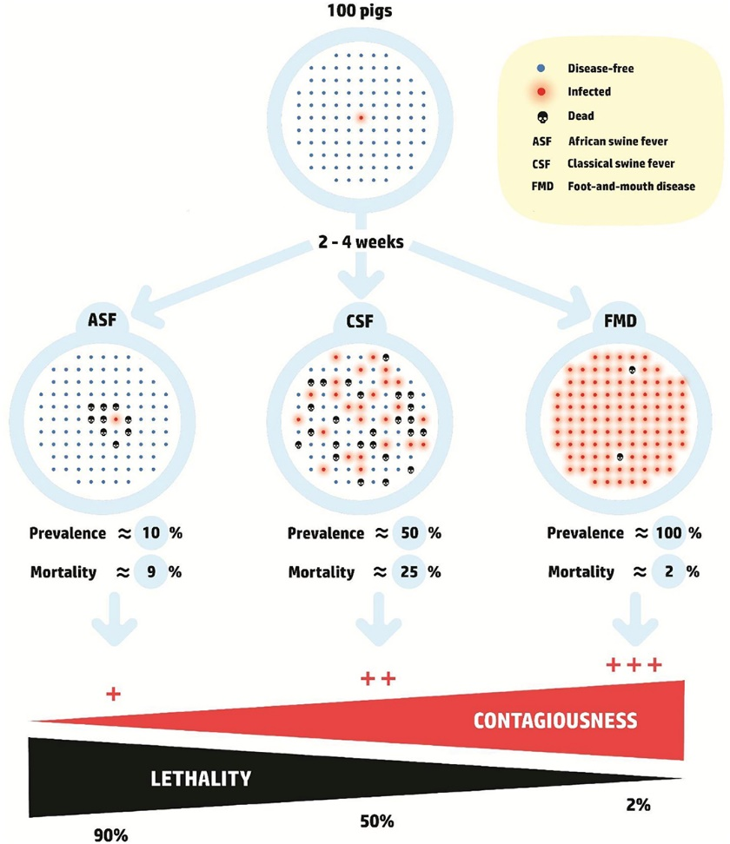

BOLEST – izmenjeno stanje organizma nastalo kao posledica narušavanja homeostaze ( uravnoteženog funkcionisanja organskih sistema) koje se manifestuje kliničkim simptomima / znacima ili smanjenjem/gubitkom proizvodnih i radnih sposobnosti
Heard health

Slide 7
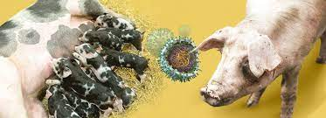
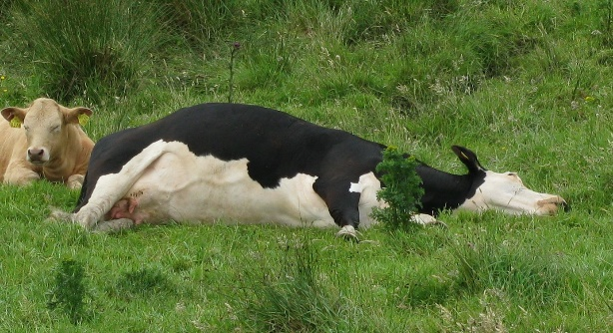
SIMPTOM- promene dinamičkog karaktera koje ukazuju na poremećaje funkcije nekog organa i jasno su vidljivi
subjektivni – objektivni
tipični – atipični
postojani – nepostojani
važni – beznačajni
opšti - lokalni
povoljni – nepovoljni
patognomonični
SINDROM
PRRS
SINDROM LEŽEĆE KRAVE

Slide 8

DIJAGNOZA – utvrđivanje prirode bolesti na osnovu primećenih kliničkih simptoma uz pomoć adekvatnih opštih i specijalnih kliničkih metoda
SISTEMATIČNOST
PRAVOVREMENA
TAČNA

Slide 9


ETIOLOŠKA - αἰτία
SIMPTOMATSKA
PATOANATOMSKA ( TOPOGRAFSKA)
latinski
...patogenetska, patološka, funkcionalna, prognostička...
TAČNA/SIGURNA
NETAČNA/POGREŠNA
SUMNJIVA/VEROVATNA
In obs

Slide 10
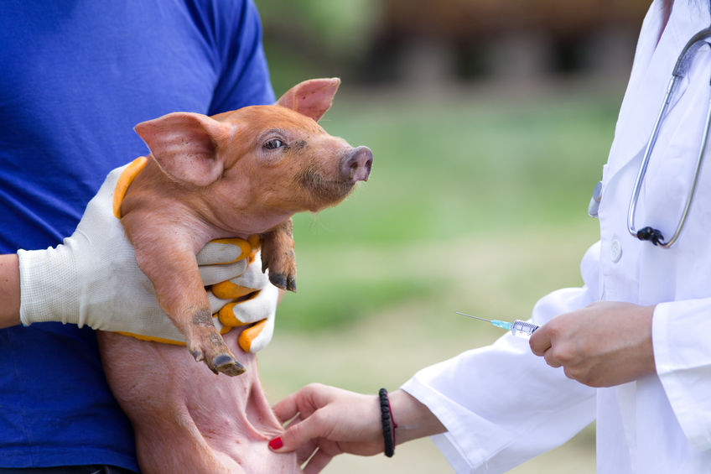



PROGNOZA – predviđanje toka bolesti
povoljna - fausta
nepovoljna - infausta
sumnjiva - anceps

Slide 11




METODE KLINIČKOG PRELEDA
OPŠTE
SPECIJALNE
ADSPEKCIJA – ins/adspectio
PALPACIJA- palpatio
AUSKULTACIJA- auscultatio
PERKUSIJA- percusio
- LABORATORIJSKA DIJAGNOSTIKA
- ULTRAZVUČNA DIJAGNOSTIKA
- RADIOLOŠKA DIJAGNOSTIKA
- ENDOSKOPSKA DIJAGNOSTIKA
- BIOPSIJA
- ELEKTROKARDIOGRAFIJA
- ELEKTROENCEFALOGRAFIJA....
More mistakes are made by not looking than by not knowing.
Anon

Slide 12
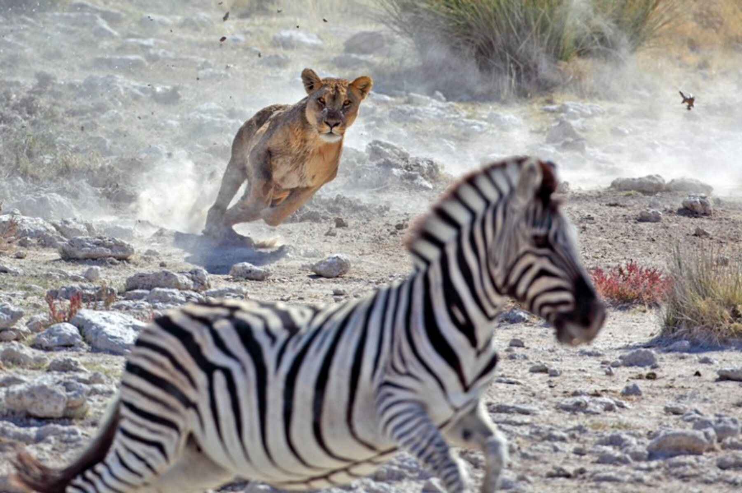

Slide 13
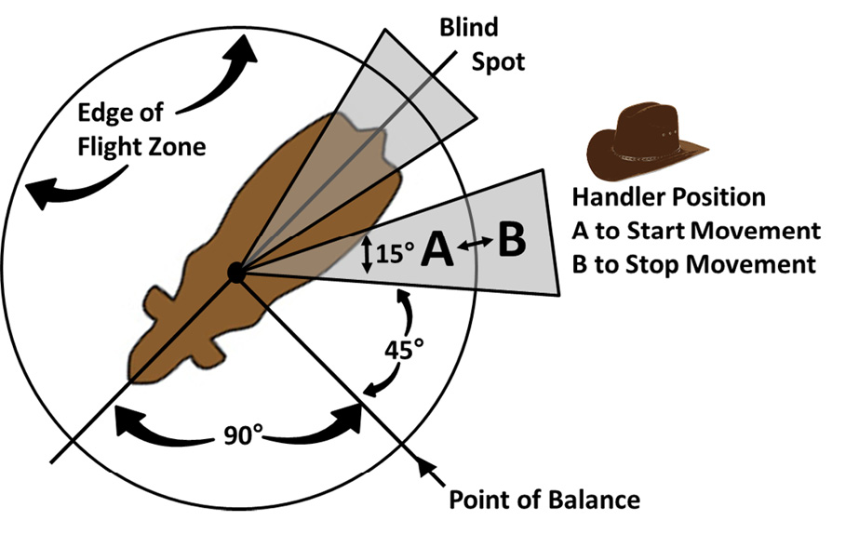

Slide 14
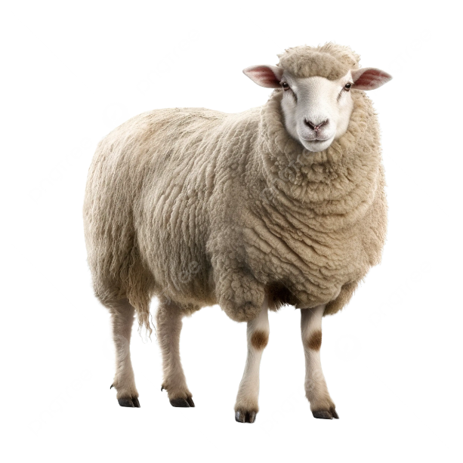
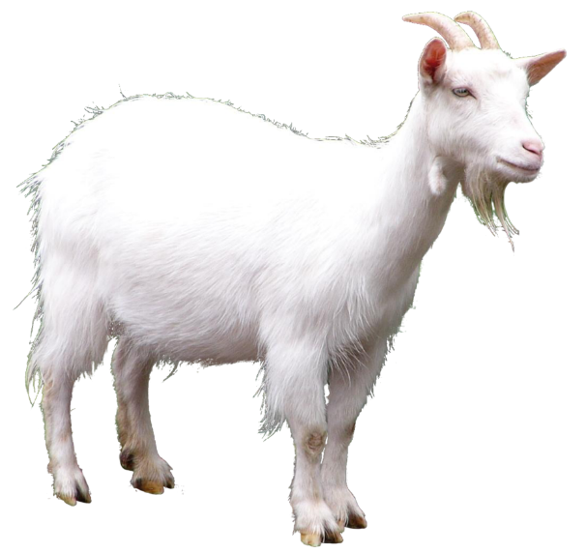
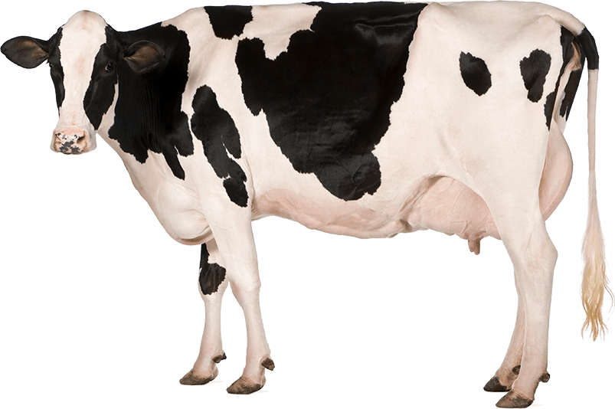

FIKSIRANJE ŽIVOTINJA
Zarad naše lične bezbednosti, ali i bezbednosti životinje
Fizička ili hemijska

Slide 15


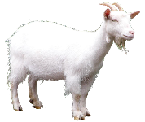
Manuelna fiksacija glave
Fiksacija ularom
Brunda
Podizanje prednje noge
,,Repna kočnica“
Fiksacija kolenog nabora
,,Osmica“
,,Bremza“
Obaranja: po Hertvigu, po Barleju

Slide 16
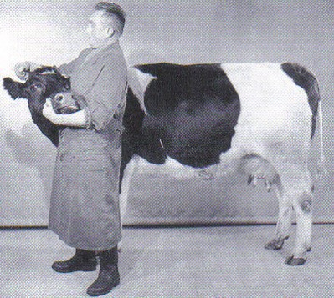
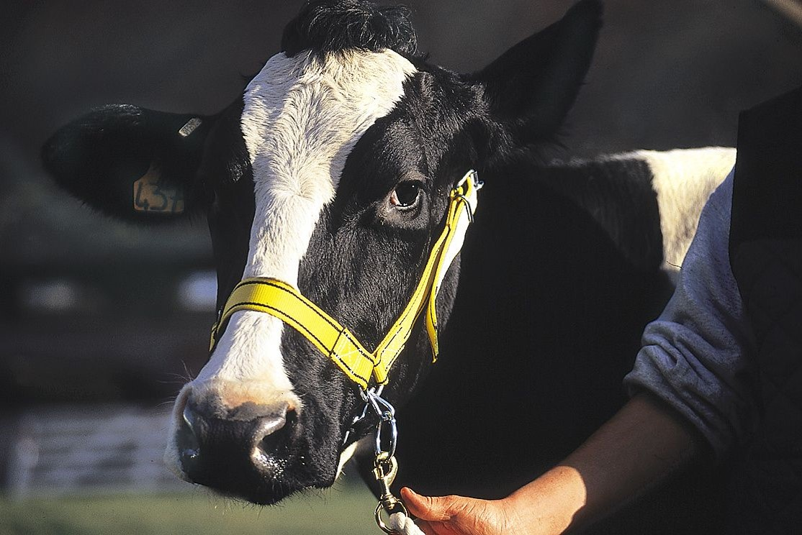
Manuelna fiksacija glave
Fiksacija ularom

Slide 17
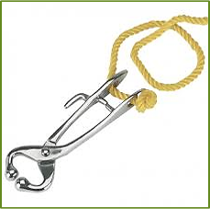
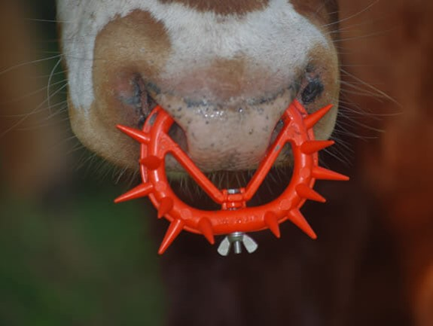
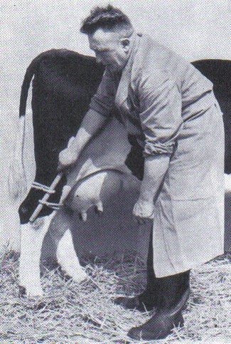
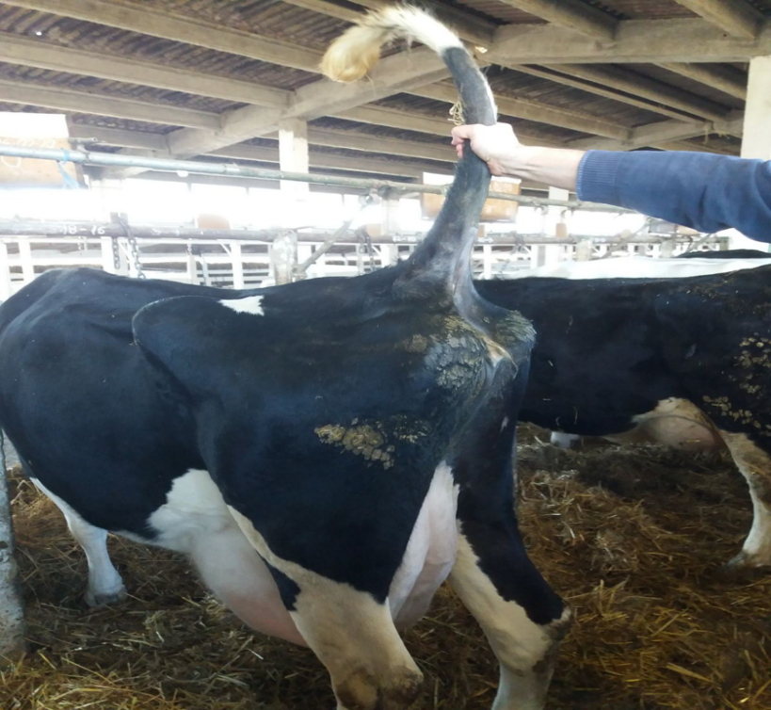
Brunda
Alka
Repna kočnica
Bremza

Slide 18
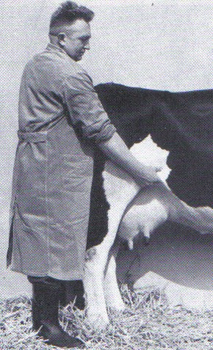
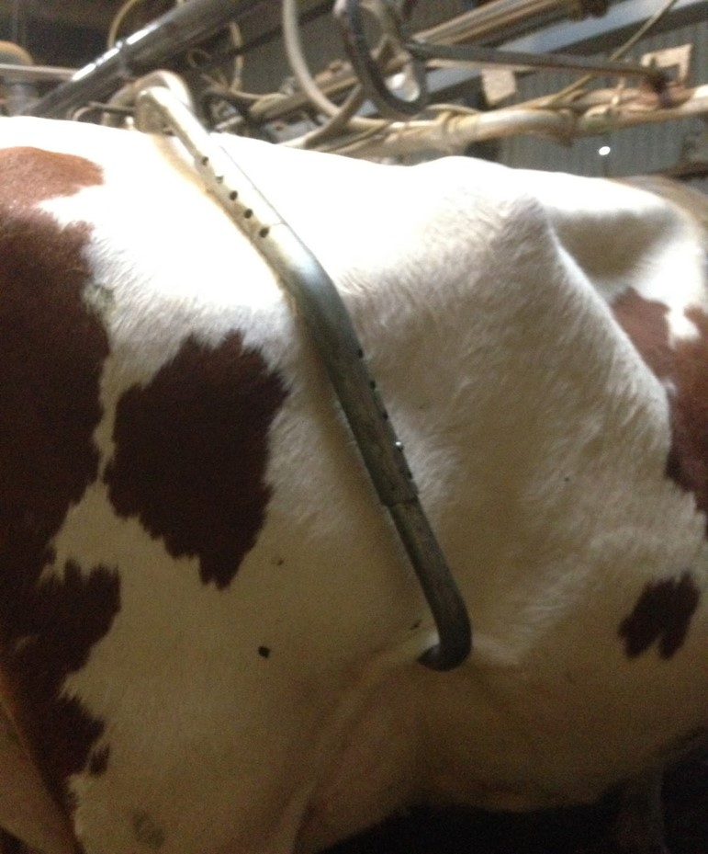
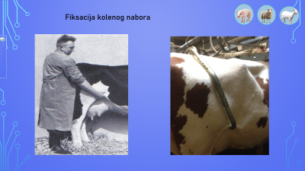
Fiksacija kolenog nabora

Slide 19
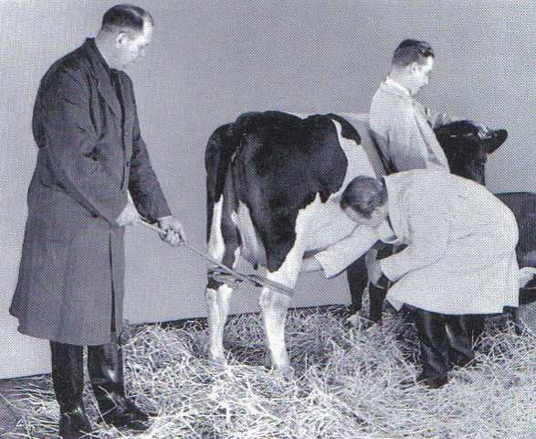
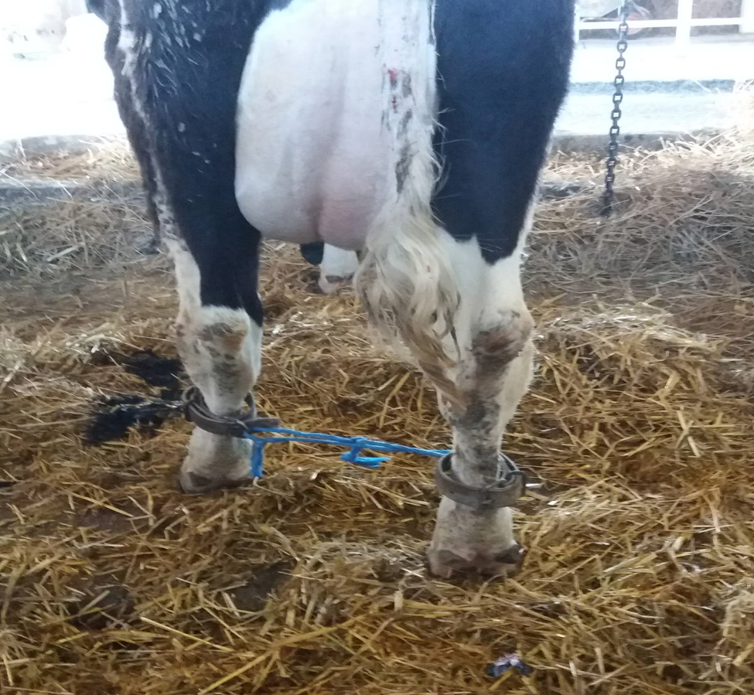
Osmica

Slide 20
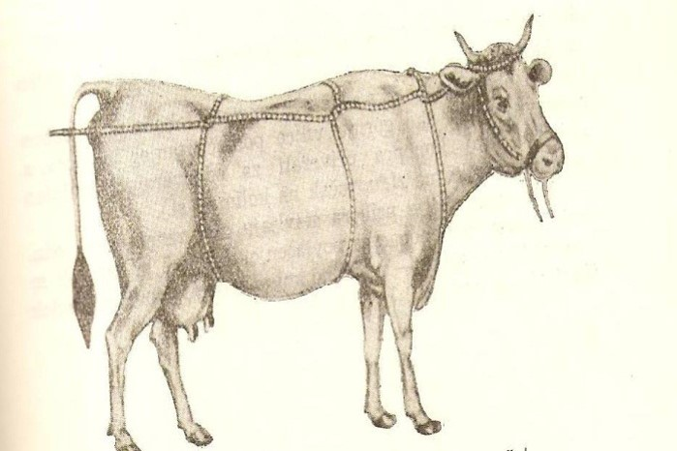
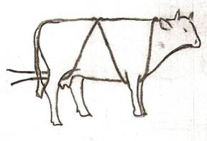
Metoda po Hertvigu
Metoda po Barliju (italijanska)
https://youtu.be/k5CQ83YHwbM?t=157

Slide 21

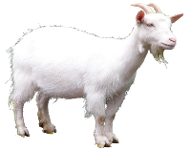
Fiksiranje sajlom ili omčom
Grupisanje tablom
Fiksacija prasadi
Fiksacija na kosoj ravni

Slide 22
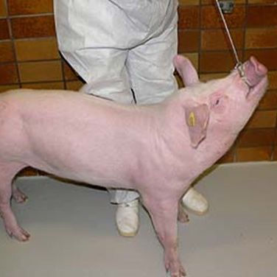
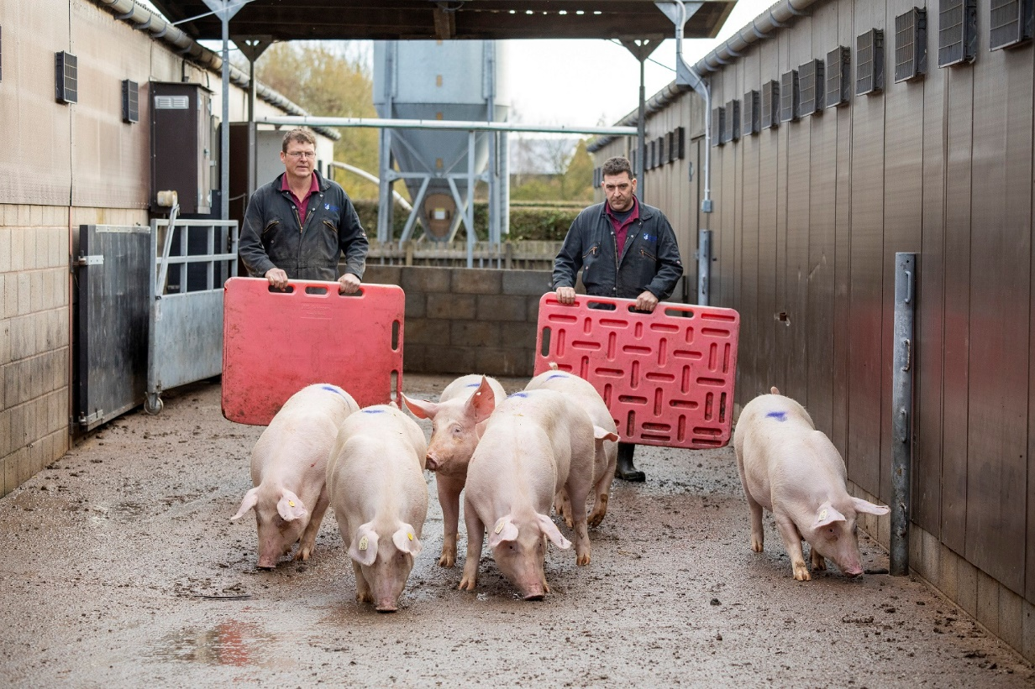
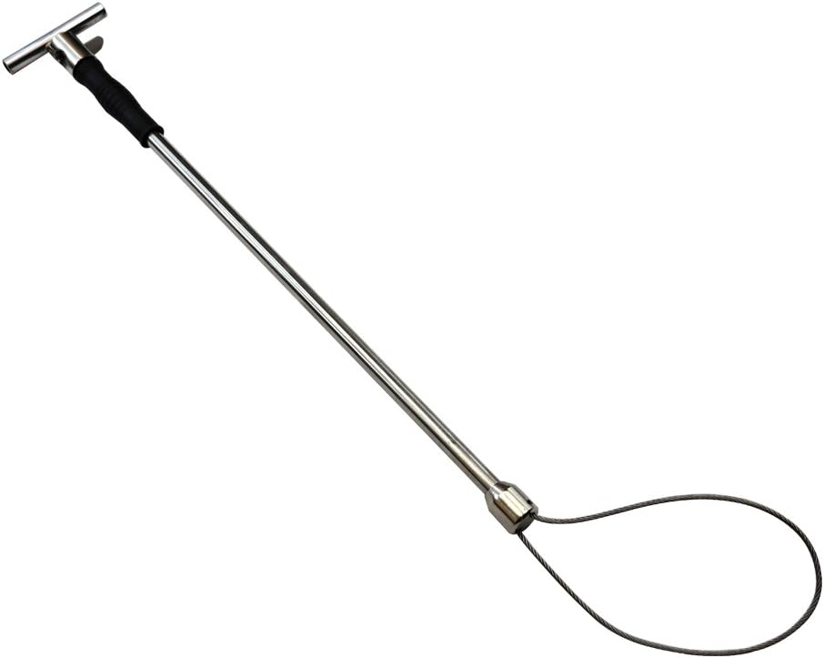
Sajla
Grupisanje tablom

Slide 23
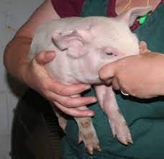
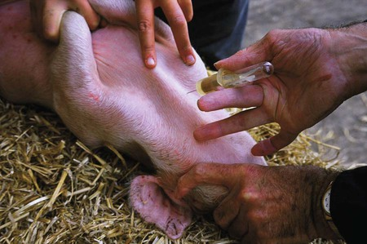
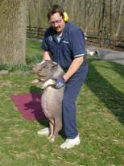
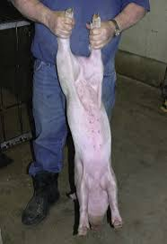
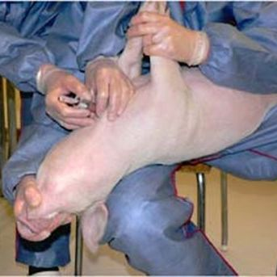
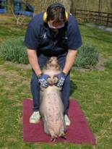

Slide 24

Fiksiranje uz čvrste predmete
Fiksiranje u sedećem položaju

Slide 25
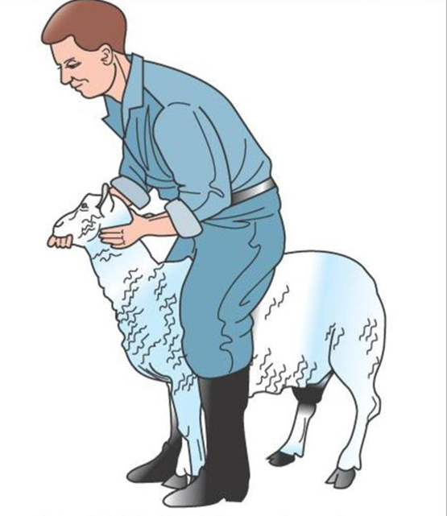
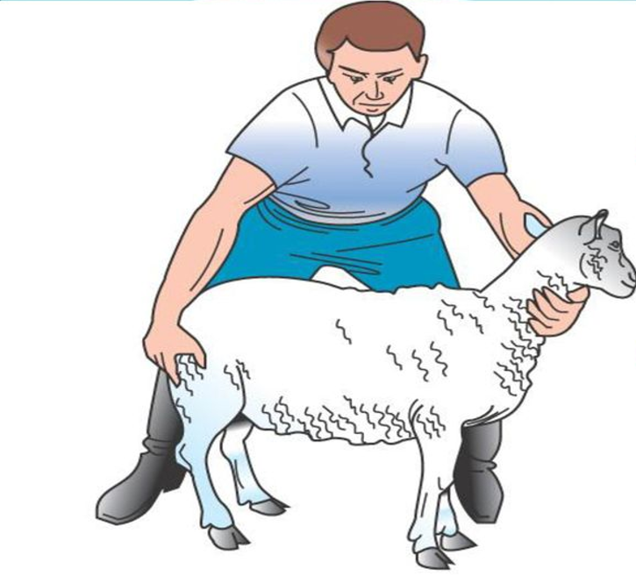
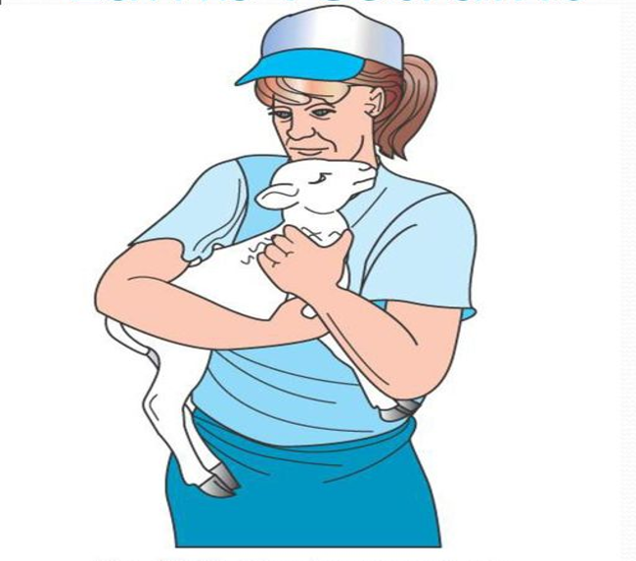
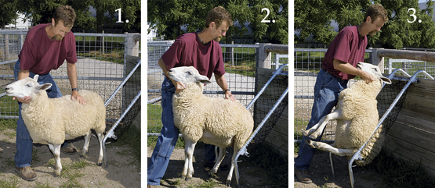


Slide 26
Manuelna fiksacija glave i vrata
Stojnica
Manuelna fiksacija glave i nogu

Slide 27






Slide 28


Slide 31

PLAN KLINIČKOG PREGLEDA
UPOZNAVANJE I PRILAŽENJE ŽIVOTINJI
- anamneza
- nacional
OPŠTI PREGLED
- habitus
- trijas
SPECIJALNI PREGLEDI
( pregled kože, limfnih čvorova, nervnog, kardiovaskularnog, digestivnog,...)
SPECIJALSITIČKI PREGLEDI
( laboratorijska dijagnostika, EKG,EEG, ultrasonografija, biopsija,...)

Slide 32


ANAMNEZA
ἀνάμνησις
Uzimanje podataka od vlasnika/ držaoca životinje na osnovu njegovog sećanja.
ZAŠTO?
KADA?
KAKO?
Ostale životinje i koje, da li su uvođene nove?
Način držanja, ishrane, promene u ishrani
Vakcinacije, primenjena terapija
Prethodne bolesti
Da li je bilo poboljšanja/ pogoršanja simptoma
...

Slide 33


NACIONAL
Opis i podaci o životinji koji omogućavaju njenu identifikaciju
- vrtsta
- rasa
- pol
- starost
- boja
- visina
- težina
- urođene i stečene oznake

Slide 34


HVALA NA PAŽNJI!

